Slide 1
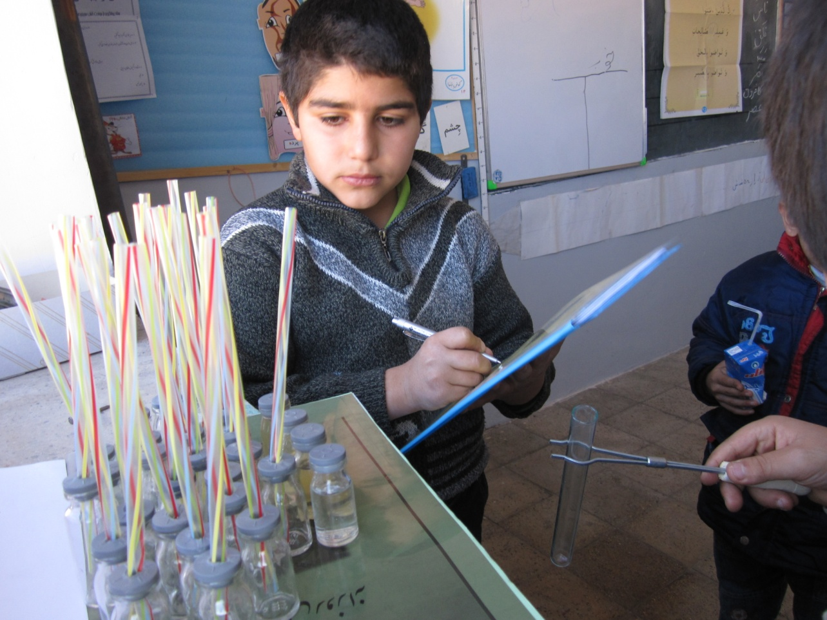
درس هشتم :
چه مي‌خواهم بسازم‌
علوم پایه ششم 8

Slide 2
درس در يك نگاه
پس از آشنايي اوليه دانش آموزان در سال‌هاي قبل با دست ساخته‌هاي ساده و استفاده از مواد دوريختني، استفاده از ابزارهايي همچون قيچي، ارّه، پيچ گوشتي، انبردست، چكش و نيز استفاده از متصل كننده‌هايي مانند ميخ، چسب‌هاي نواري و مايع و انواع منتقل كننده‌هاي نيرو حالا زمان تركيب اين مهارت‌ها با هم رسيده و آن‌ها مي‌توانند با متحرك سازي و با استفاده از منابع نيرو، به طرح‌هاي جديدي دست پيدا كنند.

Slide 3
در پايان اين درس انتظار مي‌رود دانش‌آموزان بتوانند: سطح 1- قابليت حركت دادن به كاردستي‌هاي فاقد حركت. سطح 2- استفاده از ابزارهايي كه در متحرك سازي كاربرد دارند. سطح 3- استفاده از موتور الكتريكي (آرميچر)، چرخ دنده، تسمه و ... براي متحرك كردن كاردستي‌ها. .
اهداف/ پيامدها
درس هشتم علوم پایه ششم

Slide 4
علوم پایه ششم درس هشتم
اسباب بازي‌هاي خراب خود را به كلاس بياورند و با همفكري دوستانشان سعي در تعمير آن‌ها نمايند يا لااقل از درون آن‌ها با اطلاع شده و چگونگي كاركردش را براي كلاس توضيح دهند، كمك بزرگي به اين هدف نموده‌اند.

Slide 5
مواد و وسايل لازم
علوم پایه ششم درس پنجم
ابزارهاي معمولي خانگي- باتري- موتور الكتريكي- چرخ دنده- قرقره و تسمه

Slide 6
دانستنی های برای معلم مسلم است كه درك بچه‌ها از نحوه‌ي عملكرد دستگاه‌هاي پيچيده در اطرافشان احساس تسلط و آگاهي و اعتماد به نفس را در آنان تقويت مي‌نمايد. دانش آموزاني كه نسبت به پديده‌هاي اطراف خود منفعل و خودباخته هستند، در بهره‌وري و نگه‌داري از وسايل ضعيف‌تر عمل مي‌كنند. لذا دانستن نحوه‌ي عملكرد دستگاه‌ها، چگونگي تأمين نيرو و انتقال آن، مكانيك و ساختار داخلي آن‌ها كمك به رشد ذهن فناورانه براي آنان مي‌نمايد. آنان از اين‌كه مي‌فهمند يك چرخ گوشت يا يك كتري برقي چگونه كار مي‌كند، لذت مي‌برند.

Slide 7
نكات آموزشي و فعاليت‌هاي پيشنهادي
فرض كنيد كه در درس جغرافي از بچه‌ها خواسته‌ايد كه منظومه‌ي شمسي را شبيه سازي كنند. هر دانش‌آموز به نحوي با نقاشي، كلاژ و يا به شكل برجسته ممكن است خانواده‌ي خورشيد را مدل سازي كند. حالا معلم تلاش مي‌كند بچه‌ها را به متحرك سازي دست ساخته‌هاي خود ترغيب نمايد. به اين شكل كه بپرسد چگونه مي‌توانيد حركت اين سيارات را به دور خورشيد نشان دهيد. فراموش نفرماييد كه هر نوع ايده‌اي قابل پذيرش است حتي اگر قابل اجرا در كلاس نباشد. سپس از آن‌ها بخواهيد كه غير از اين راه چه راه ديگري را مي‌توانند با كمك دوستانشان براي به حركت درآوردن سيارات پيدا كنند. به همين ترتيب در دروس مختلف ساختن وسايل حركت كننده قابل اجرا است.

Slide 8
فعاليت‌
بااستفاده از موتور الکتریکی وباطری یک اسباب بازی متحرک بسازید :
برای ساخت این مدل چه پیشنهاداتی دارید ؟
برای ساخت این مدل چه وسایلی لازم دارید ؟
مراحل کار را یادداشت نمایید .
درس هشتم علوم پایه ششم

Slide 9
با توجه به ملاک های ارزشیابی چک لیست طراحی کنید
کار گروهی

Slide 10
جدول ارزشيابي :ساخت كاردستي‌ها خود نشان دهنده‌ي ميزان فعاليت بچه‌هاست، پس ارزشيابي جهت اطلاع‌رساني به اوليا صرفاً بايد گزارش عملكرد آنان باشد.
ملاک‌ها | سطح 1 | سطح 2 | سطح 3
متحرك‌سازي | استفاده از طرحي كه باعث حركت در وسيله شود. | اضافه كردن مواد و وسايل براي متحرك‌سازي | استفاده از ابزارهاي پيچيده براي متحرك‌سازي
انتقال نيرو | استفاده از يكي از روش‌هاي انتقال نيرو مانند تسمه- يا چرخ دنده | رعايت كردن اصولي كه منجر به حفظ انرژي و عدم هدر رفتن مي‌گردد. | تركيب دو سازيه با هم براي صرفه جويي در انرژي

Slide 11
ارزشیابی
روش و ابزار ارزشيابي
ارزشيابي مستمر: از ارزشيابي مستمر مي‌توان بيشتر به‌صورت كيفي (ارزيابي عملكردي) و استفاده نمود. براي اين منظور، در انجام فعاليت‌هاي درسي مهارت‌هاي مختلف فرايند ياددهي و يادگيري به همراه دانش و نگرش از روش تهيه‌ي سياهه‌ رفتار (چك‌ليست) استفاده شود. به اين ترتيب، معلم مي‌تواند براساس بازخوردي كه دريافت مي‌كند فرايند ياددهي-يادگيري را هدايت نمايد.
ارزشيابي پاياني: اين ارزشيابي معمولاً به‌صورت كمي صورت مي‌گيرد و مي‌توان در اين ارزشيابي علاوه بر سؤالاتي كه براساس دانستني مطرح مي‌شوند موارد مربوط به اهداف مهارتي و نگرشي را نيز ارزشيابي نمود.

